Slide 1
MathKGZ --
Ондуктар – Турмуштан эсептер – Калькулятор менен иштөө – Казына Издөө
Окуучулар жеке (же жуп болуп) каалаган суроо плакаттан баштай алышат.
Алар жоопту эсептеп чыккандан кийин, ошол жооп бар плакатты табышы керек. Окуучулар бир суроодон экинчи суроого толук тегеренип жолду бүтүргөнгө чейин улантышат.
Окуучулар чыгарган суроолорунун тамгаларын жазып алышы керек.Унутуп калбаш үчүн
(ачык пластик файл капчыктарга плакаттарды салып коюңуз алар сизге тез жана оңой көрсөтүүгө жардам берет.)

Slide 2


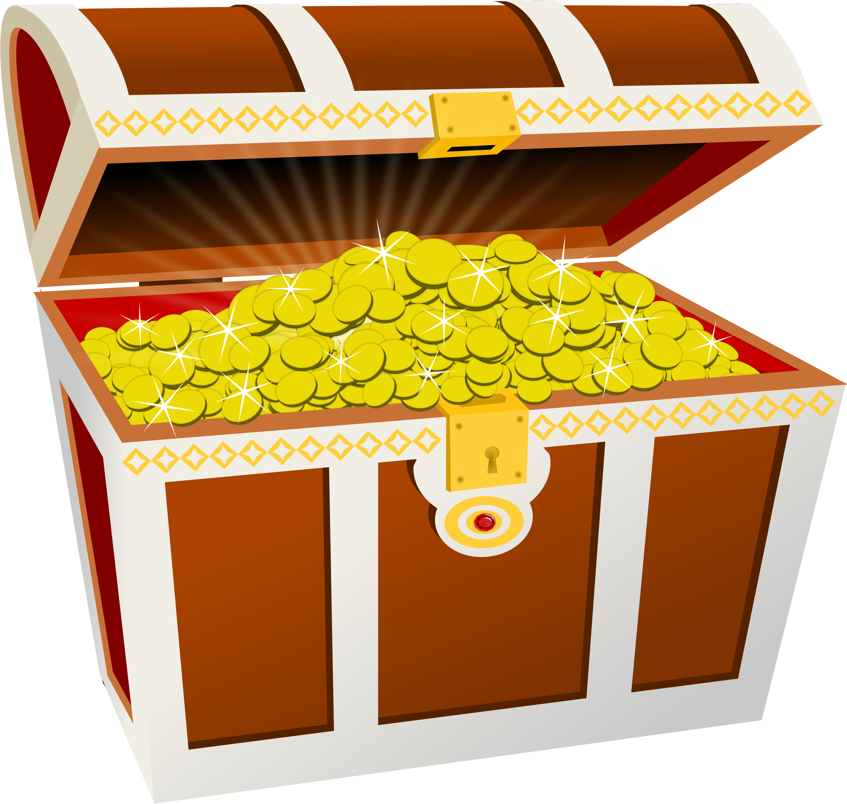

КАЗЫНА ИЗДӨӨ
Чыныгы - турмуштук маселелер

Slide 3
97.07сом
I
Наабайчы 3 ондогон торт бышыргысы келет.
Ар бир тортко 126 грамм ун керектелет.
Наабайчыга канча кап , 1 кгдык ун керек?

Slide 4
350сом
B
Даниарда пицца жасоо үчүн 2,5 кг ун бар.
Ар бир пиццага 328 гр ун туура келет.
Мүмкүн болушунча көп пицца жасагандан
кийин Даниар канча грамм ун ашып калат?

Slide 5
6
C
Театрга 164 чоң киши жана
72 бала келип билет сатып алышты.
Чоңдордун билети 5,50сом турат.
Балдар билетинин баасы 2,50сом.
Театр канча киреше тапты?

Slide 6
45сом
P
Ресторанга шорпо жасоо үчүн 6,470 кг
жашылча керектелет.
Ар биринин салмагы 112 граммдан болгон
45 сабиз сатып алышты. Буга кошумча
ар биринин салмагы 65 граммдан болгон пиязды
да сатып алышты.
Дагы канча пияз сатып алуу керек?

Slide 7
27сом
J
Машина басып өткөн ар бир чакырымга 0,24 литр
бензин сарптайт.
Мики машинада 126 км жолду басып өттү.
Бензиндин 1 литри 3,21 сом турат.
Мики 126 км жолду басып өтүү үчүн
күйүүчү майга канча төлөдү?

Slide 8
22
L
Бейшемби күнү тематикалык парк 627 билет сатты.
Ар бир билеттин баасы 54,99сом.
Бейшемби күнкү программага парктын
уюштуруучулары 18 273 сом короткон.
Тематикалык парк бейшемби күнү канча
пайда табат?

Slide 9
185сом
A
Сары кыз жума сайын 12,50сом
стипендия акчасын алат.
Ал 315 сом турган велосипед
сатып алуу үчүн акча чогултуп жатат.
Велосипед сатып алуу үчүн ал дагы канча
жумага акча чогултушу керек?

Slide 10
78с
M
Дарика 426 кишилик паркка саякат уюштуруп жатат.
Бир автобуста 74 киши батат.
Сапарга бир автобус жалдоо үчүн 106сом турат.
Дарика паркка саякат үчүн, транспортко
канча акча коротушу керек?

Slide 11
1082сом
E
Дөөлөт баш кийим жасап иштейт.
Ал жасаган ар бир калпак үчүн 1,25сом акы алат.
Дөөлөт саатына 7 баш кийим жасай алат.
Ал күнүнө 8 саат иштейт.
Дөөлөт бир жумада канча акча таба алат?

Slide 12
636сом
G
Жыпара 35 оюнчук жасоо үчүн материалдарды
сатып алуу үчүн 47,25сом төлөйт.
Ал ар бир оюнчукту 2,56сомго сатат.
Ал 20 оюнчук сатуудан канча пайда табат?
(Сак болгула! Бир оюнчуктан канча пайда?)

Slide 13
204
N
Бир компьютер 464$ турат.
Депозит 152$.
Калганы 4 ай сайын, бөлүп төлөнөт.
Ар бир төлөм канча турат?

Slide 14
1313.32с
F
Дику 3,371 кг жемиш сатып алышы керек.
Ал ар биринин салмагы 325 грамм
болгон 5 манго, ар биринин салмагы
249 грамм болгон 4 алма сатып алды.
Ошондой эле ар биринин салмагы 125 грамм болгон
апельсиндерди сатып алды.
Ал канча апельсин сатып алды?

Slide 15
24.20сом
D
Марат 7 сааттык жумуш күн үчүн 142 сом алат.
Саламат саатына 15сом маяна алат жана
жумасына 35 саат иштейт.
Марат 5 күндүк жумада канча акча алат?

Slide 16
26
K
Жаңы муздаткыч, бир төлөм менен 9999сом турат.
Же болбосо, сиз аны 12да , ай сайын
870сомдон төлөп сатып алсаңыз болот.
Муздаткычты бир төлөм менен сатып алсаңыз,
канча үнөмдөйсүз?

Slide 17
5
O
Аяна телевизор сатып алгысы келет.
Бул 5230 сом ага кошумча 131,72 сомдон
6 айлык төлөмдөрдү түзөт.
Аяна телевизор үчүн жалпысынан канча төлөйт?

Slide 18
16,205.73с
H
Полли 32 окуучудан турган классына
балмуздак сатып алат.
Балмуздак 6 даанадан таңгакталып 4,50 доллардан,
өзүнчө 2,25 доллардан сатылат.
Полли ар бир студентке балмуздак сатып алуу үчүн
канча акча коротушу керек?

Slide 19
Мугалимдин жооп барагы
Барак | Жооп | Барак | Жооп
J | 97.07 сом | M | 636 сом
I | 5 | G | 24. 20 сом
O | 6,026.32сом | D | 185 сом
F | 6 | A | 26 сом
C | 1082 сом | K | 441 сом
E | 350 сом | P | 22 сом
B | 204 | L | 16,205.73 сом
N | 78 | H | 27$

Slide 20

Жооптор
J | i | o | f | c
 |  |  |  | E
 |  |  |  | b
H |  |  |  | n
l |  |  |  | M
p | k | a | d | g

Slide 21
Жооп кагазы
Барак | Жооп | Барак | Жооп | Барак | Жооп | Барак | Жооп

Slide 22


Slide 23
Суроолор барбы?
Комментарийлер?
Сунуштар?
…же ката таптыңызбы!?
Турдуу пикирлер учун ыраазычылык билдиребиз.
Сураныч, электрондук кат жөнөтүңүз:
mathematicskgz@gmail.com

